Slide 1

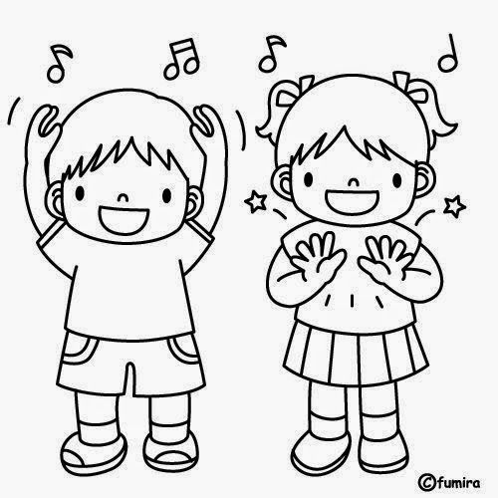
UNIDAD TECNICO PEDAGOGICO 2020 –APRENDIENDO EN LINEA MINERAL
CORREO INSTITUCIONAL DOCENTE: daniela.aguilera@colegio-mineralelteniente.cl
Música
Material de apoyo guía 13
4° Básicos A-B-C
Profesora: Daniela Aguilera G.

Slide 2
Objetivo:Cantar cánones simples y tocar instrumentos de percusión y melódica.
Do: rojo
Re: naranjo
Mi: amarillo
Fa: verde
Sol: celeste
La: morado
Si: rosado
Do: rojo
Colores de las placas del metalófono

Slide 3
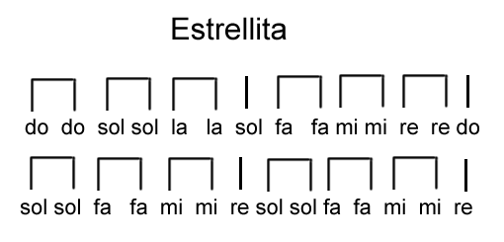
Letra y notas de Estrellita.
Estrellita.
Estrellita donde estas
Me pregunto que serás
En el cielo y en el mar
Un diamante de verdad.
Estrellita.

